Slide 1
РЫХЛАЯ СОЕДИНИТЕЛЬНАЯ ТКАНЬ ПЛОТНАЯ СОЕДИНИТЕЛЬНАЯ ТКАНЬ ЖИРОВАЯ ТКАНЬ РЕТИКУЛЯРНАЯ ТКАНЬ

Slide 2
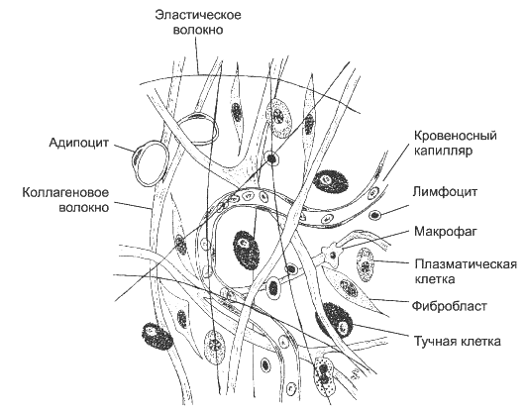
СХЕМА СТРОЕНИЯ РЫХЛОЙ СОЕДИНИТЕЛЬНОЙ ТКАНИ

Slide 3
ПРЕПАРАТ № 18. РЫХЛАЯ СОЕДИНИТЕЛЬНАЯ ТКАНЬ. ПОДКОЖНАЯ КЛЕТЧАТКА. Окр. железным гематоксилином

Slide 4
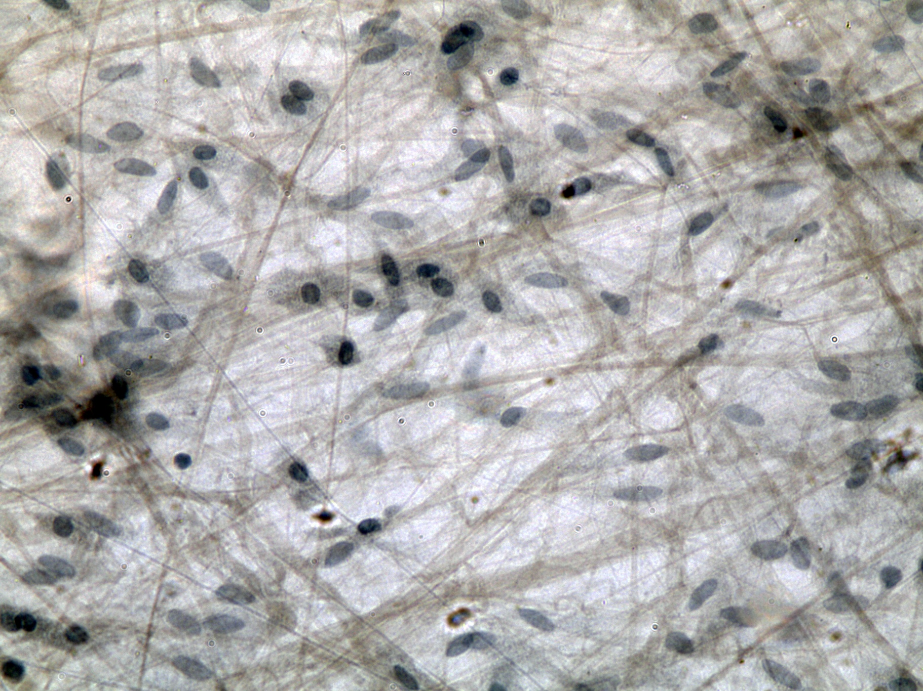
4
3
2
1

Slide 5
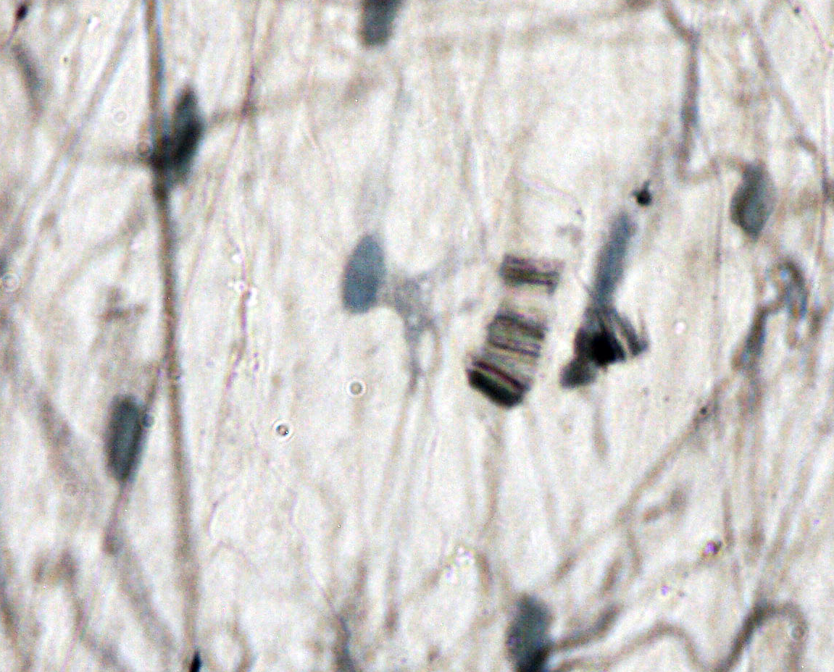
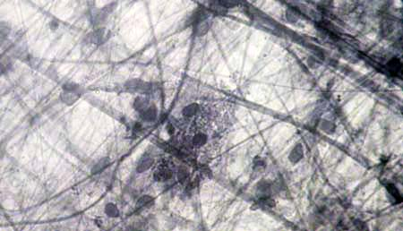
5
6

Slide 6
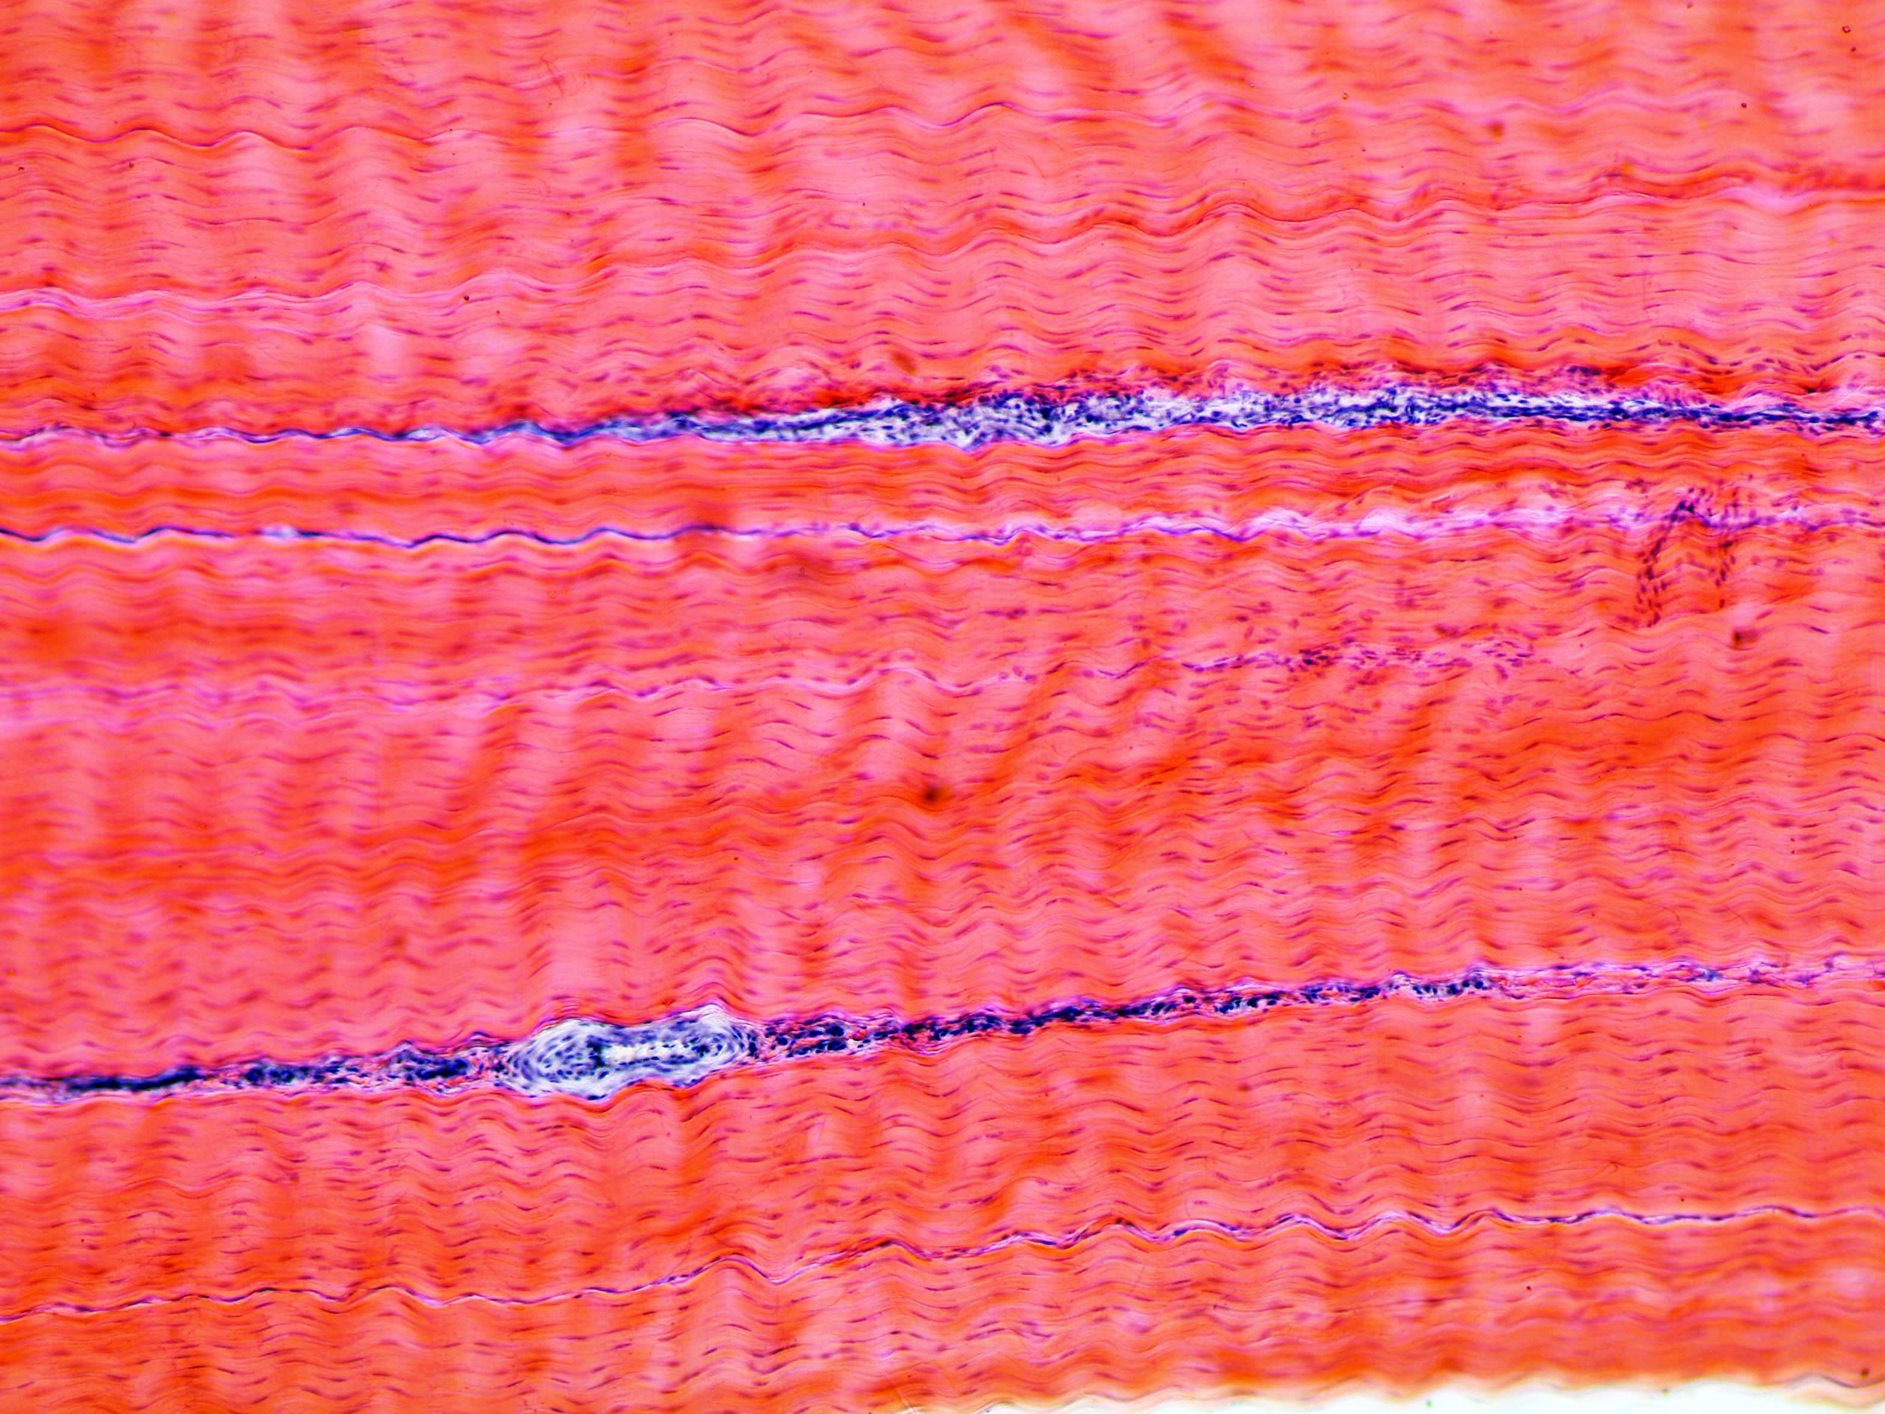
ПРЕПАРАТ № 20. ПЛОТНАЯ ОФОРМЛЕННАЯ СОЕДИНИТЕЛЬНАЯ ТКАНЬ. СУХОЖИЛИЕ ТЕЛЕНКА. ПРОДОЛЬНЫЙ СРЕЗ. Окр. Г+Э
1
3
2

Slide 7
ПРЕПАРАТ № 21. ПЛОТНАЯ ОФОРМЛЕННАЯ СОЕДИНИТЕЛЬНАЯ ТКАНЬ. СУХОЖИЛИЕ ТЕЛЕНКА. ПОПЕРЕЧНЫЙ СРЕЗ. Окр. Г+Э

Slide 8
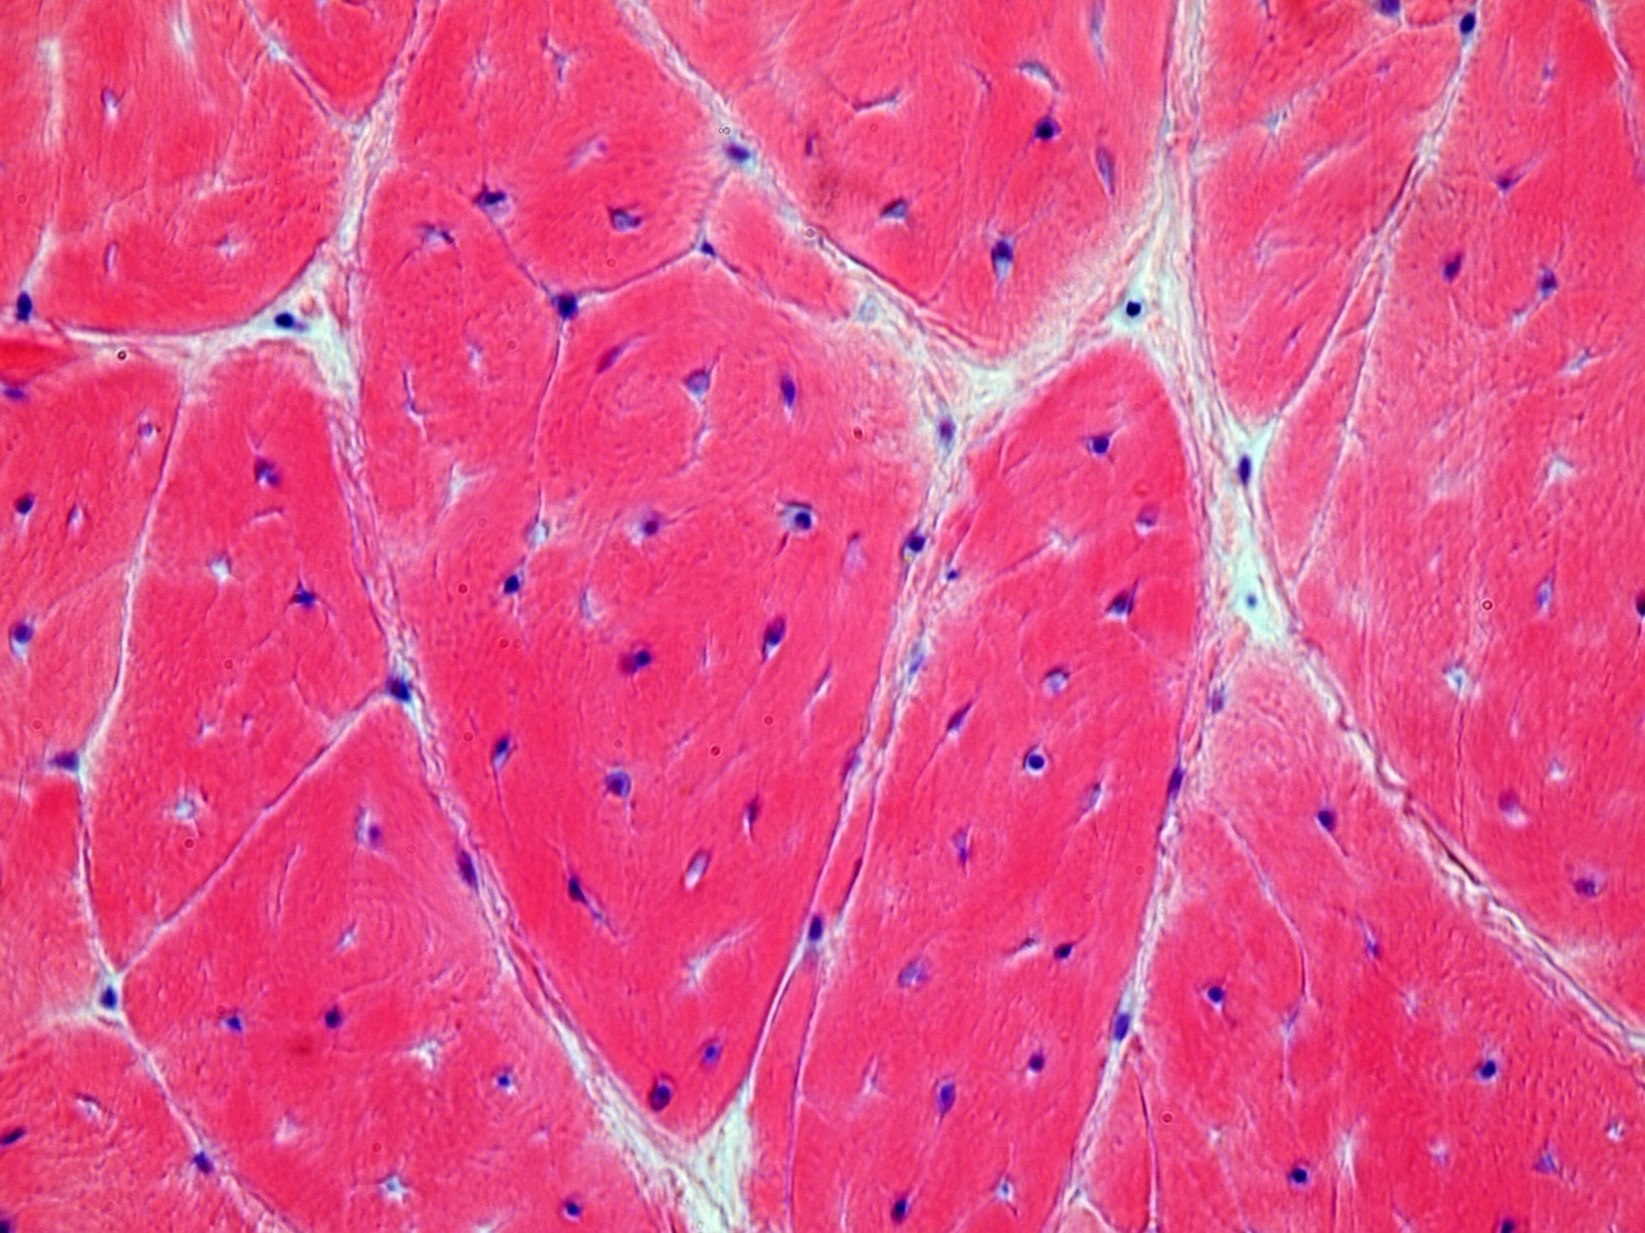
1
2

Slide 9
ПРЕПАРАТ № 19. БЕЛАЯ ЖИРОВАЯ ТКАНЬ. БРЫЖЕЙКА КОШКИ. Тотальный препарат. Окр. Судан III

Slide 10
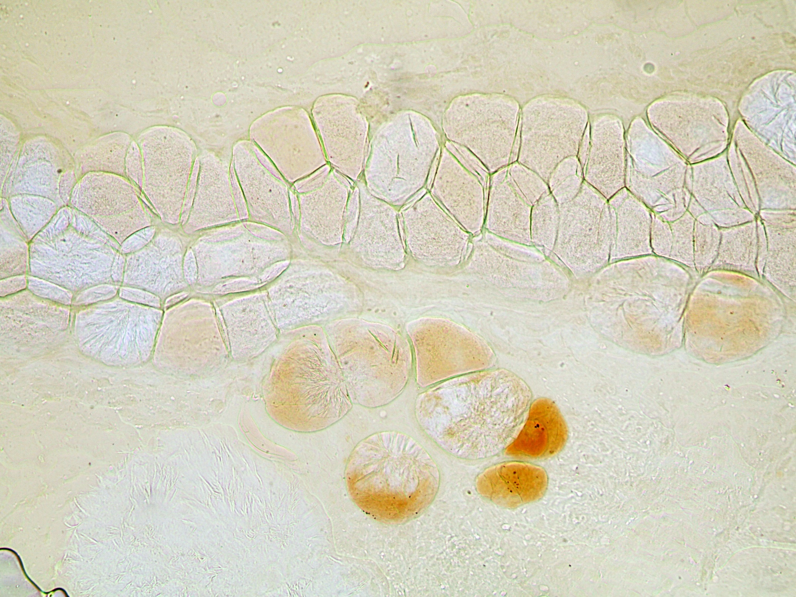
1

Slide 11
ПРЕПАРАТ № 17. РЕТИКУЛЯРНАЯ ТКАНЬ. ЛИМФАТИЧЕСКИЙ УЗЕЛ КРОЛИКА Окр. Г+Э

Slide 12
